Slide 1
컴퓨터 비전 시스템을 활용한
검사 및 부품 카운팅
시스템 개발 현황
2023년 7월 26일
sean@tinywave.co.kr

Slide 2

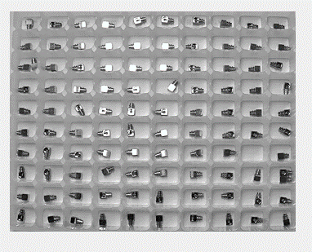
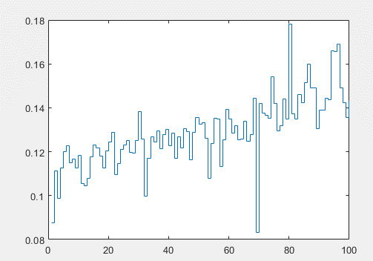
카운팅 테스트 (상부 카메라, 하부 트레이)
1 2 3 4 …..
69
80
Doubel variation
Notes:
※ (작성요령) 1.제품 또는 서비스를 개발/개선하게 된 내· 외적 동기 및 목적 2. 제품 또는 서비스를 개발/개선의 필요성과 문제점에 대한 해결 방안 등 기술

Slide 3
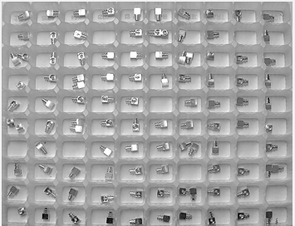
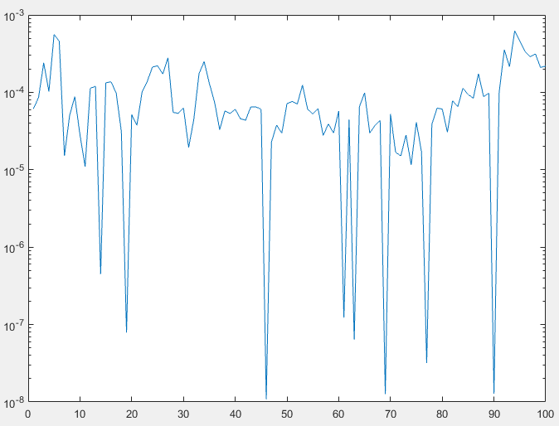
카운팅 테스트 (상부 카메라, 하부 트레이)
1 2 3 4 …..
Threshold value for fault detecting
69
80
Notes:
※ (작성요령) 1.제품 또는 서비스를 개발/개선하게 된 내· 외적 동기 및 목적 2. 제품 또는 서비스를 개발/개선의 필요성과 문제점에 대한 해결 방안 등 기술

Slide 4
트레이 카운팅 문제점 및 보완사항
문제점
상부 형광등으로 부터의 빛의 반사로 인한 간섭효과로 반사가 심한 한 개의 경우, 그리고 두개 이상의 제품의 경우 정확도가 떨어지는 경향이 있음
보완 방법
바닥에 빛을 발생하는 장치 도입 (예전에 슬라이드 조명 방식)
유리판 위에 트레이를 놓고 카메라를 하부에서 촬영 하는 방식 도입도 가능
Notes:
※ (작성요령) 1.제품 또는 서비스를 개발/개선하게 된 내· 외적 동기 및 목적 2. 제품 또는 서비스를 개발/개선의 필요성과 문제점에 대한 해결 방안 등 기술

Slide 5
초소형 제품 카운팅 문제점 및 보완 방법
문제점
- 100개 들이 비닐에서 상부 형광등으로 부터의 빛의 반사로 인한 간섭효과로 카운팅 정확도 가 떨어짐
- 고객사 요청으로 가급적 100개들이 비닐에 담은 후 체크가 필요한 상황
보완 방법
- 역광 촬영 방식 으로 더 선명하고 균일한 이미지를 얻을 수 있음
- 바닥에 빛을 발생하는 장치 도입 필요 (예전에 슬라이드 조명 방식)
- 유리판 위에 놓고 하부에서 사진촬영 방식 도입 등
Notes:
※ (작성요령) 1.제품 또는 서비스를 개발/개선하게 된 내· 외적 동기 및 목적 2. 제품 또는 서비스를 개발/개선의 필요성과 문제점에 대한 해결 방안 등 기술

Slide 6
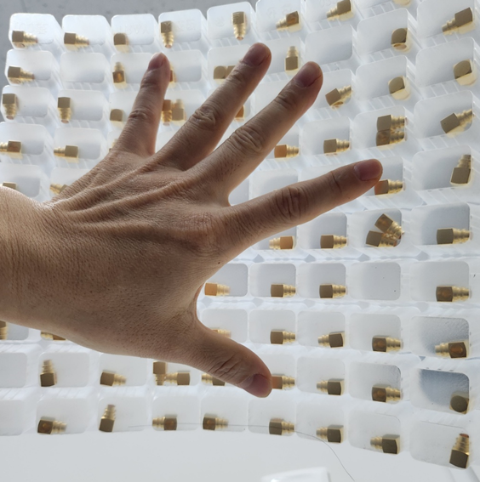
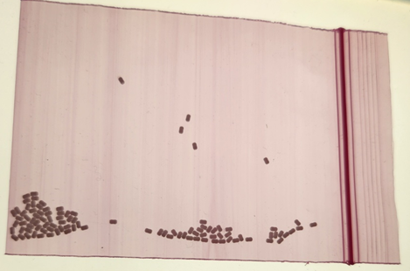
해결 방안
역광 사진 촬영 방식으로 정확도 향상 가능,
2개 이상의 제품도 정상적으로 카운팅 가능함
역광 사진 촬영 방식으로 정확도 향상 가능.
초소형 파트도 높은 정확도로 카운팅 가능함
Notes:
※ (작성요령) 1.제품 또는 서비스를 개발/개선하게 된 내· 외적 동기 및 목적 2. 제품 또는 서비스를 개발/개선의 필요성과 문제점에 대한 해결 방안 등 기술

Slide 7
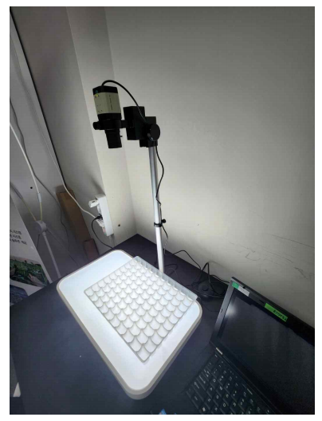
역광을 이용한 촬영
역광 사진 촬영 방식으로 이미지 연산의 정확도 향상
빈곳 뿐 아니라 한개의 슬랏에 2개 이상의 제품이 포함된 경우도 정상적으로 카운팅 가능함
초소형 파트도 선명한 이미지 촬영 가능
상하 높이 조절 가능
트레이 고정 장치 및 빛가림막 제작 진행중
Notes:
※ (작성요령) 1.제품 또는 서비스를 개발/개선하게 된 내· 외적 동기 및 목적 2. 제품 또는 서비스를 개발/개선의 필요성과 문제점에 대한 해결 방안 등 기술

Slide 8
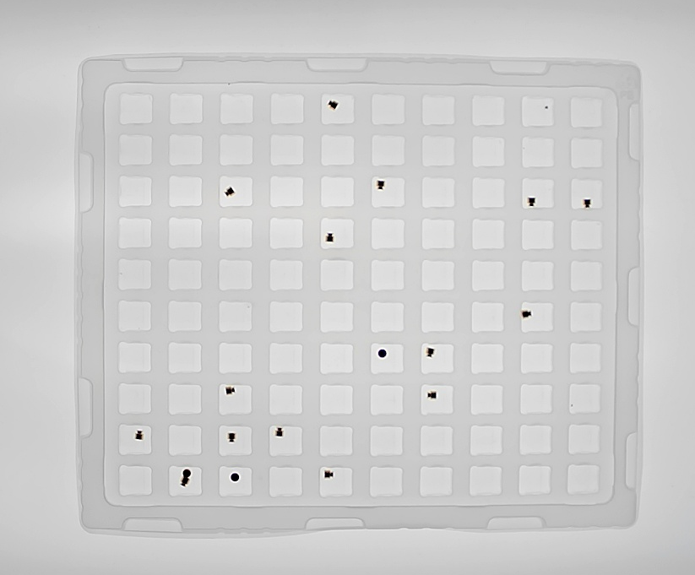
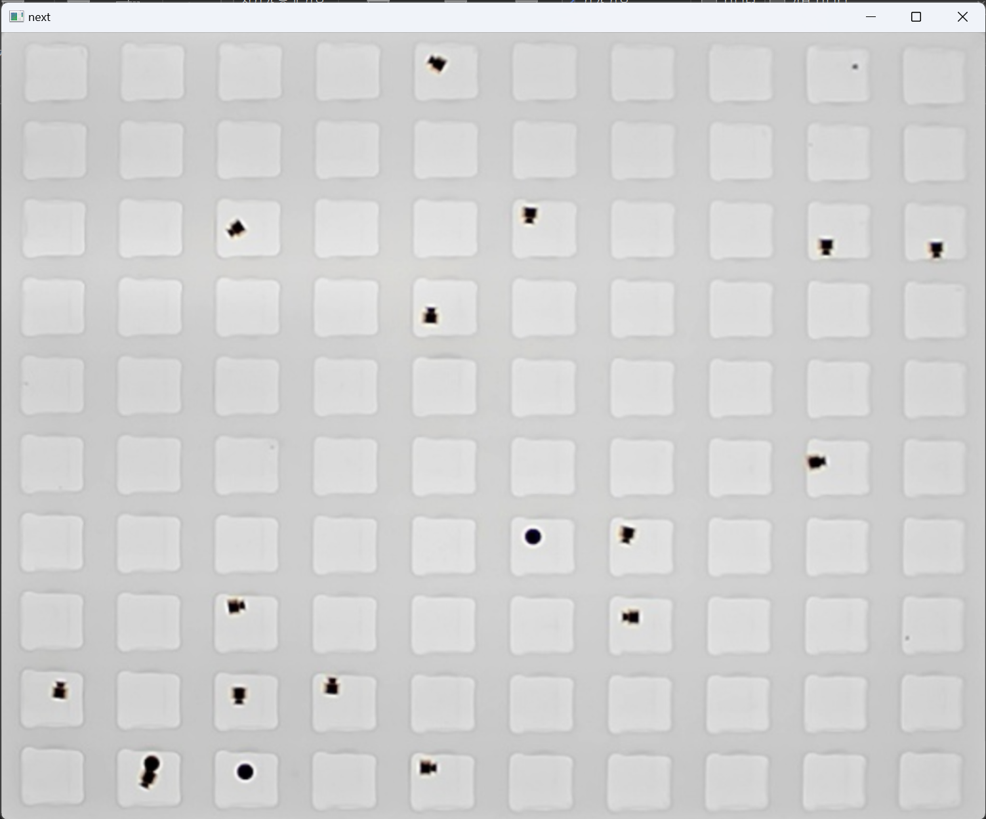
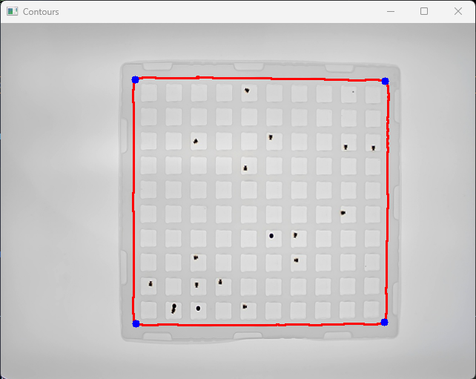
트레이 사이즈로 이미지 보정
Notes:
※ (작성요령) 1.제품 또는 서비스를 개발/개선하게 된 내· 외적 동기 및 목적 2. 제품 또는 서비스를 개발/개선의 필요성과 문제점에 대한 해결 방안 등 기술

Slide 9
트레이 사이즈로 이미지 보정
트레이를 캡쳐한 사진을 그레이 이미지로 변환
변환된 이미지의 윤곽선을 그린 후 윤곽선으로 형성된 면적의 일정 값 이상의 윤곽선만 표시
최종적으로 남은 윤곽선의 각 꼭지점을 구한 뒤 이미지 보정
Notes:
※ (작성요령) 1.제품 또는 서비스를 개발/개선하게 된 내· 외적 동기 및 목적 2. 제품 또는 서비스를 개발/개선의 필요성과 문제점에 대한 해결 방안 등 기술

Slide 10
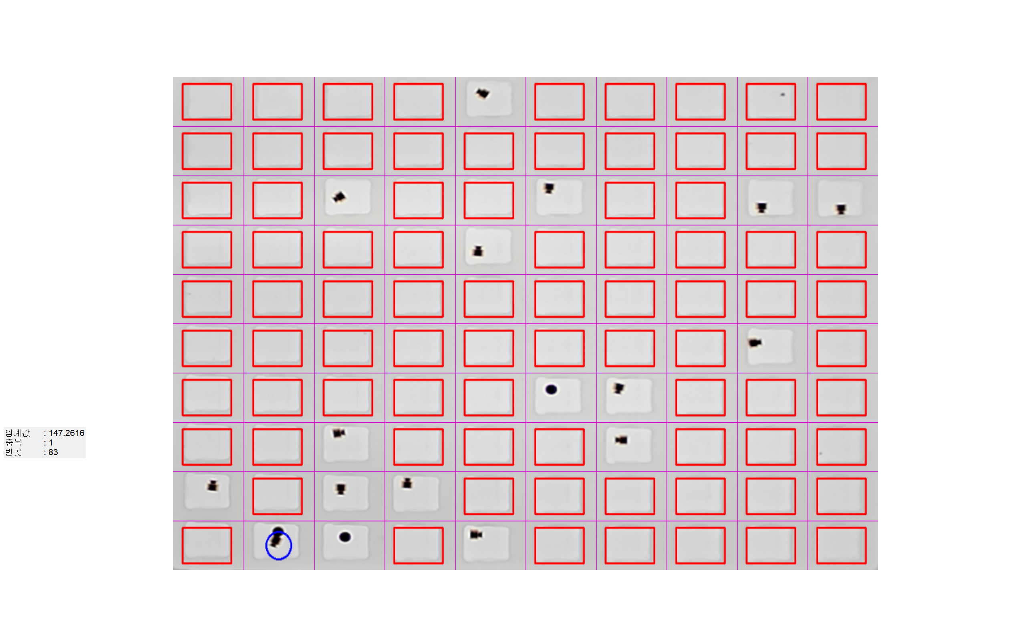
TWCV 프로토타입 소프트웨어
Notes:
※ (작성요령) 1.제품 또는 서비스를 개발/개선하게 된 내· 외적 동기 및 목적 2. 제품 또는 서비스를 개발/개선의 필요성과 문제점에 대한 해결 방안 등 기술

Slide 11
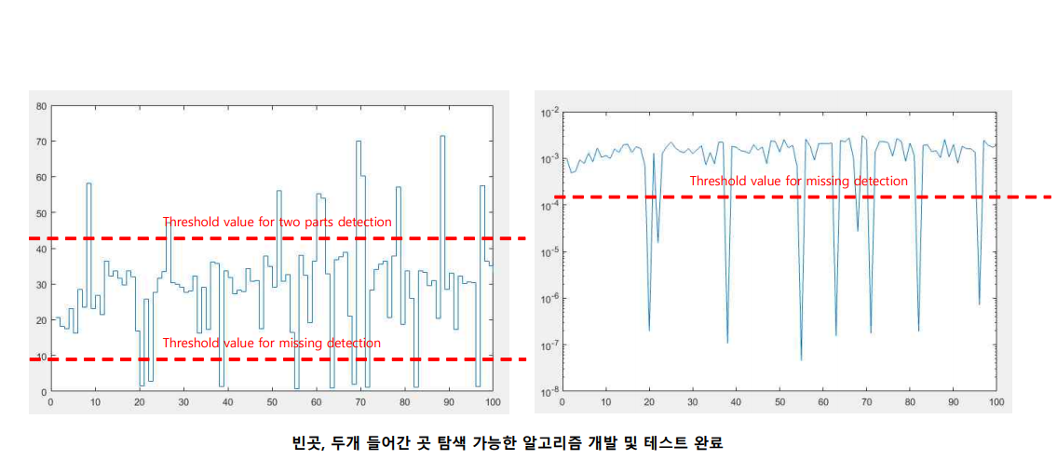
TWCV 프로토타입 소프트웨어
Notes:
※ (작성요령) 1.제품 또는 서비스를 개발/개선하게 된 내· 외적 동기 및 목적 2. 제품 또는 서비스를 개발/개선의 필요성과 문제점에 대한 해결 방안 등 기술

Slide 12
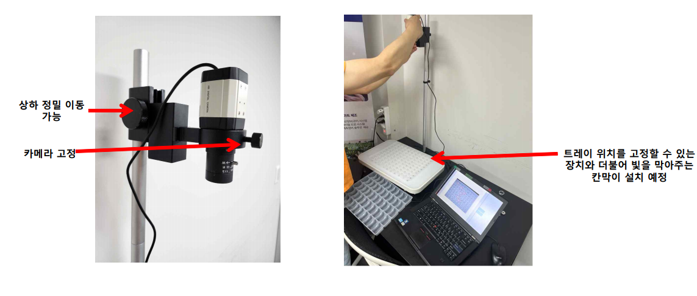
TWCV 프로토타입 소프트웨어
Notes:
※ (작성요령) 1.제품 또는 서비스를 개발/개선하게 된 내· 외적 동기 및 목적 2. 제품 또는 서비스를 개발/개선의 필요성과 문제점에 대한 해결 방안 등 기술

Slide 13

설치가 간편한 응용 프로그램화
윈도우 기반 EXE 프로그램 - 설치가 간편
TinyWave Computer Vision 제공 기능
- 트레이 상 부품 카운팅
- Missing 탐지
- 두개이상의 파트가 있는곳 탐지
Notes:
※ (작성요령) 1.제품 또는 서비스를 개발/개선하게 된 내· 외적 동기 및 목적 2. 제품 또는 서비스를 개발/개선의 필요성과 문제점에 대한 해결 방안 등 기술

Slide 14
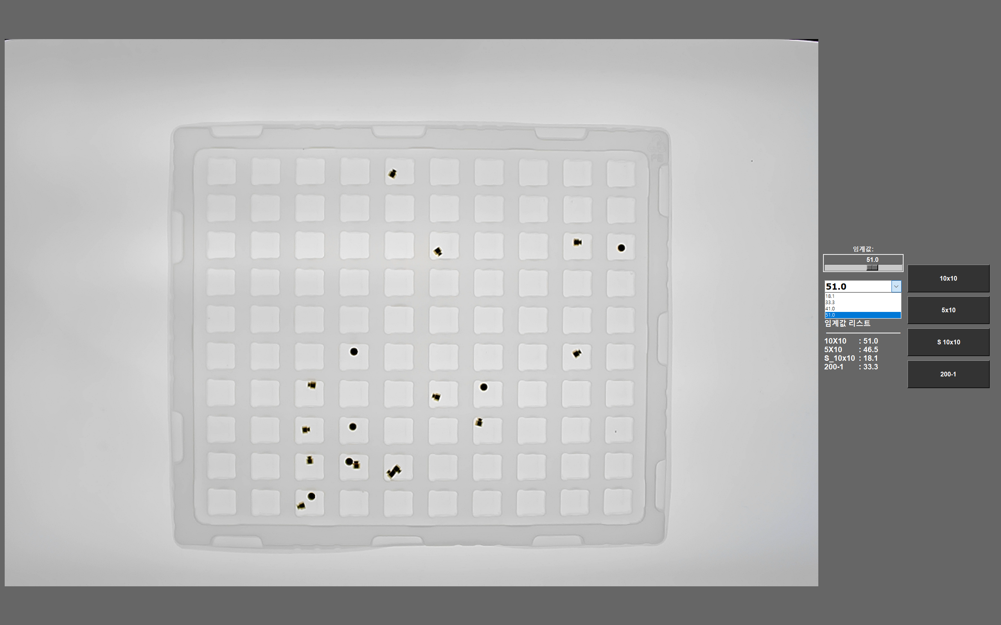
프로토 타입 소프트웨어 - 대시보드(탐지 전)
유닛 검출을 위한
임계값 조절 슬라이더
및
콤보 박스
실시간
촬영 영상
트레이 규격에 맞는 이미지 캡처(탐지) 버튼
트레이 규격 별
임계값 추천 리스트
Notes:
※ (작성요령) 1.제품 또는 서비스를 개발/개선하게 된 내· 외적 동기 및 목적 2. 제품 또는 서비스를 개발/개선의 필요성과 문제점에 대한 해결 방안 등 기술

Slide 15
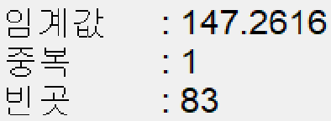
프로토 타입 소프트웨어 - 대시보드(탐지 후)
탐지 결과가 적용된 캡처 이미지
클릭
빈칸
: 빨간 사각형
부품 수량 초과
: 파란 원
Notes:
※ (작성요령) 1.제품 또는 서비스를 개발/개선하게 된 내· 외적 동기 및 목적 2. 제품 또는 서비스를 개발/개선의 필요성과 문제점에 대한 해결 방안 등 기술

Slide 16
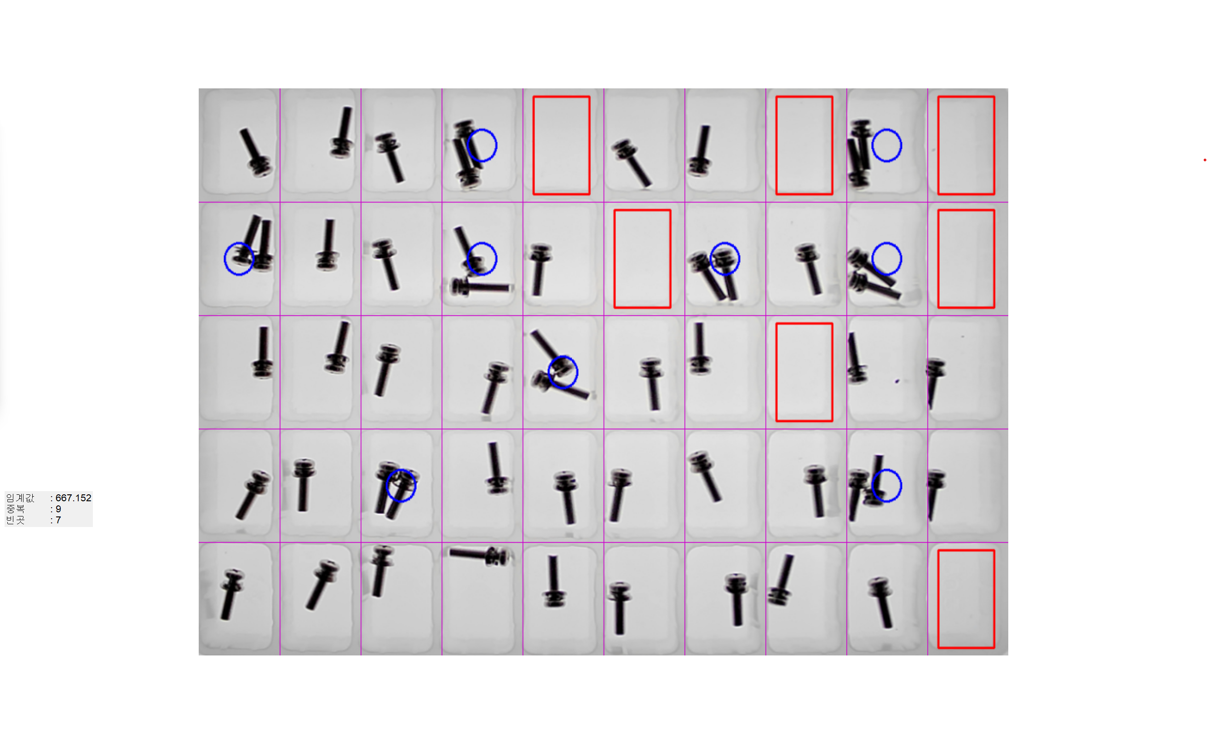
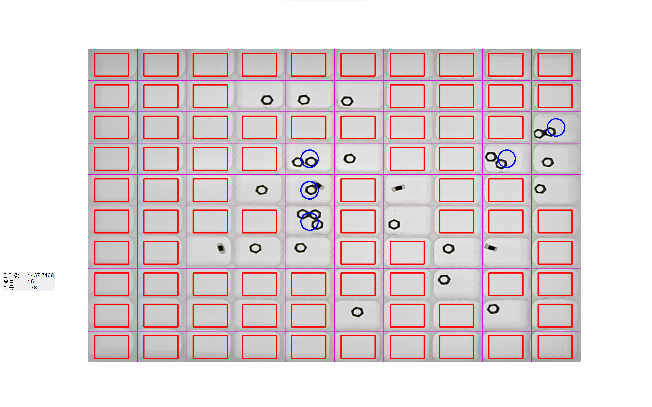
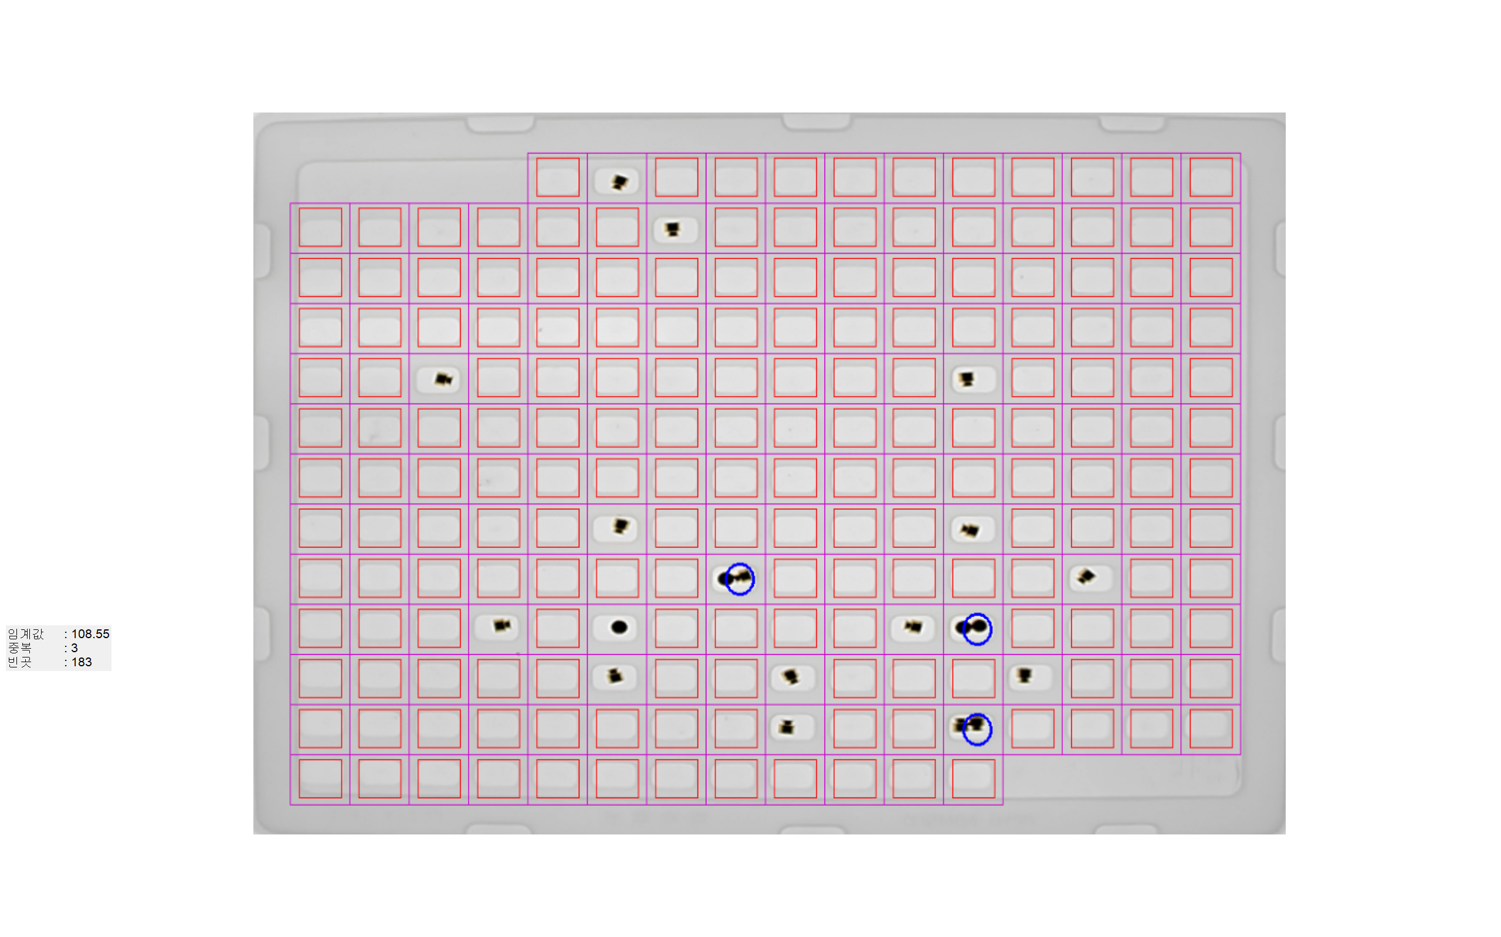
프로토 타입 소프트웨어 - 대시보드(탐지 후)
5x10 트레이
10x10 트레이
200-1 트레이
S10x10 트레이
현재 4종류의 트레이 검출 구현
Notes:
※ (작성요령) 1.제품 또는 서비스를 개발/개선하게 된 내· 외적 동기 및 목적 2. 제품 또는 서비스를 개발/개선의 필요성과 문제점에 대한 해결 방안 등 기술

Slide 17
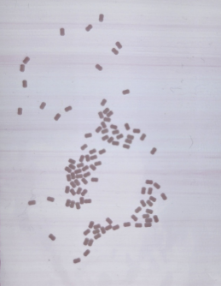
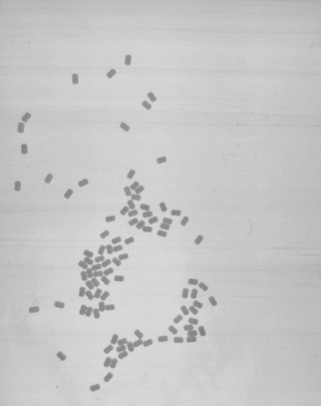
초소형 파트 테스트 진행중
역광 촬영 방식 도입으로 선명한 이미지 촬영 가능 - 비닐용기가 아닌 전용 용기를 적용하여 성능개선 예정
Notes:
※ (작성요령) 1.제품 또는 서비스를 개발/개선하게 된 내· 외적 동기 및 목적 2. 제품 또는 서비스를 개발/개선의 필요성과 문제점에 대한 해결 방안 등 기술

Slide 18
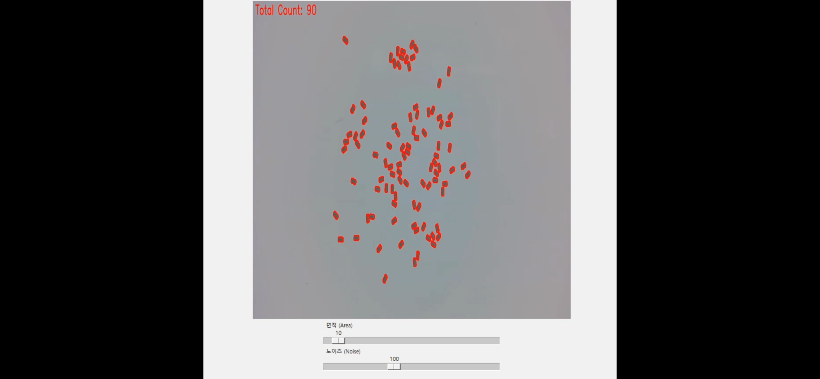
초소형 파트 테스트 진행중
실시간
객체 수 카운팅
캡쳐 이미지가 아닌
실시간 영상에 바로 탐지 결과 적용
Word Wide by 2027
SOM
마찬가지로
임계값 조정 슬라이더 제작
(자동 조정 방식으로 바꿀지 논의중)
Notes:
※ (작성요령) 1.제품 또는 서비스를 개발/개선하게 된 내· 외적 동기 및 목적 2. 제품 또는 서비스를 개발/개선의 필요성과 문제점에 대한 해결 방안 등 기술

Slide 19
향후 계획
1. 100개 부품 트레이 검사 솔루션: UI 적용된 소프트웨어 및 하드웨어 납품 예정 (6월말 일정협의)
- 소프트웨어 개발 완료
- 하단 트레이고정장치 및 가림막 제작 진행
2. 초소형 부품 카운팅 솔루션: 개발중이며 정확도 향상중
- 7월경 납품 예정
- 초기에는 AI 도입 없이 단순 수량 카운팅 시스템으로 개발 예정
3. 향후 이미지 데이터 축적 시 AI 도입으로 무상 성능 개선 예정 (이미지 데이터 공유 필요)
Notes:
※ (작성요령) 1.제품 또는 서비스를 개발/개선하게 된 내· 외적 동기 및 목적 2. 제품 또는 서비스를 개발/개선의 필요성과 문제점에 대한 해결 방안 등 기술

